Slide 1

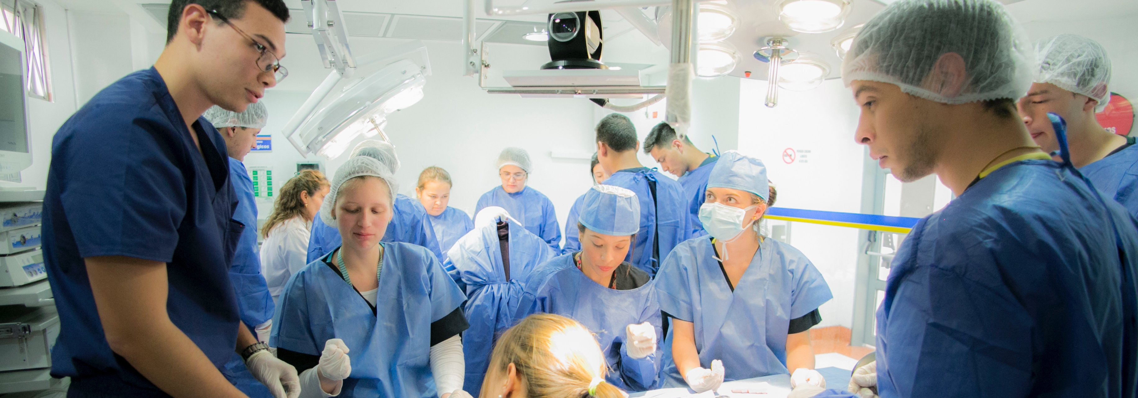

SISTEMA DE GESTIÓN DE SEGURIDAD Y SALUD EN EL TRABAJO

Slide 2

¿Que es un Sistema de Gestión de Seguridad y Salud En El Trabajo – SGSST?
Es un conjunto de procesos interrelacionados cuyo objetivo es anticipar, reconocer, evaluar y controlar los riesgos que pueden afectar la salud o integridad de los trabajadores en los lugares de trabajo

Slide 3
Norma ISO 45001:2018
ISO 45001:2018
CLAUSULAS INFORMATIVAS
0. Introducción
1. Objeto y campo de aplicación. Alcance
2. Referencias normativas
3. Términos y definiciones
CLAUSULAS CON REQUERIMIENTOS
4. Contexto de la Organización
5. Liderazgo y participación de los trabajadores
6. Planificación
7. Apoyo
8. Operación.
9. Evaluación del desempeño
10. Mejora continua

Slide 4



Norma ISO 45001: 2018 Sistema de Gestión de la Seguridad y Salud en el Trabajo
¿ QUE ES?
La NORMA ISO 45001 es un estándar internacional que especifica los requisitos para la administración del Sistema de Gestión de Seguridad y Salud en el Trabajo.

Slide 5

Objetivo norma ISO 45001:2018
Proporciona condiciones de trabajo seguras y saludables
Prevenir lesiones y el deterioro de la salud
Mejorar el desempeño en seguridad y salud en el trabajo

Slide 6

Términos y definiciones
PARTE INTERESADA
Persona u organización que puede afectar, o verse afectada, o percibirse como afectada por una decisión o actividad.
TRABAJADOR
Persona que realiza trabajo o actividades relacionadas con el trabajo que están bajo el control de la organización
CONTRATISTA
Organización externa que proporciona servicios a la organización de acuerdo con las especificaciones, términos y condiciones
ALTA DIRECCIÓN
Persona o grupo de personas que dirige y controla una organización al más alto nivel

Slide 7
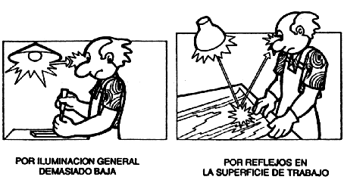





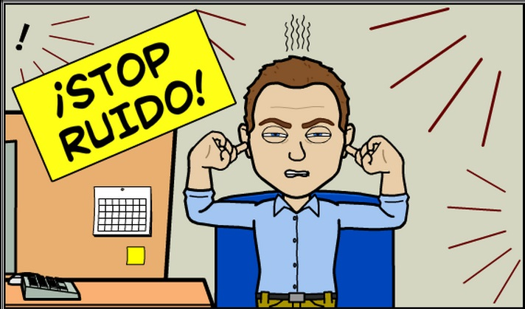

Sistema de Seguridad y Salud en el Trabajo
PELIGR0
Fuente con un potencial para causar lesión y/o deterioro de la salud
RIESGO
Combinación de la probabilidad de que ocurra un evento o exposición peligrosa relacionado con el trabajo y la severidad de la lesión y/o deterioro de la salud que puede causar el evento o exposición
Malas posturas, movimientos repetitivos
Maquinaria en mal estado, pisos en mal estado (desniveles, etc.), instalaciones eléctricas en mal estado
Iluminación o ventilación inadecuada
Niveles de ruido excesivo
Riesgo Biomecánico
Riesgo Físico
Riesgo Químico
Riesgo Biológico
Riesgo Eléctrico
Riesgo Psicosocial

Slide 8

Términos y definiciones
INCIDENTE
Sucesos que surgen del trabajo o en el transcurso del trabajo que podrían tener o tienen como resultado lesiones y/o deterioro de la salud
LUGAR DE TRABAJO
Lugar bajo el control de la organización donde una persona necesita estar o adonde necesita ir por razones de trabajo
ACCIÓN CORRECTIVA
Acción para eliminar la causa de una no conformidad o un incidente y evitar que vuelva a ocurrir
CONFORMIDAD/NO CONFORMIDAD
Cumplimiento de un requisito
Incumplimiento de un requisito

Slide 9



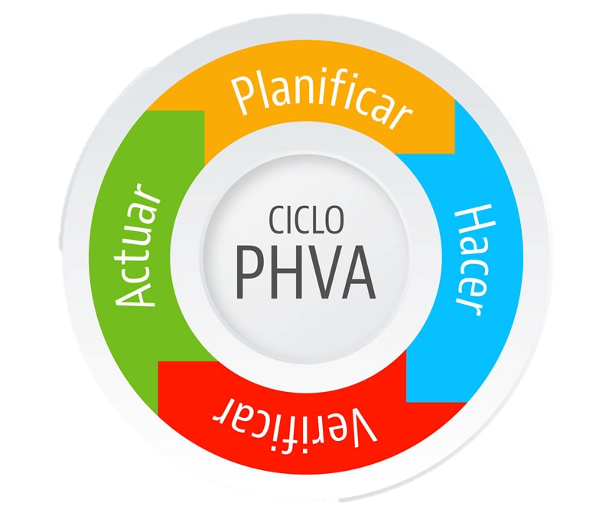



Beneficios norma ISO 45001:2018
Promueve ambientes de trabajo seguro y saludable
Cumplimiento legal
Permite reduciré el numero de accidentes y deterioro de la salud por problemas derivados de la actividad laboral
Promueve la mejora continua
Permite identificar eficazmente y reducir los riesgos asociados a la SST
Permite la integración con otros sistemas de gestión
Demuestra a las partes interesadas el compromiso de la organización con el SGSST

Slide 10


CLAUSULA 4. Contexto De La Organización
Considera que los resultados de seguridad y salud en el trabajo se ven afectados por diversos factores internos o externos, que pueden ser de carácter positivo, negativo o ambos, tales como:
Necesidades y expectativas de los trabajadores y partes interesadas
Las instalaciones
Los contratos
Los proveedores
La normativa , entre otros

Slide 11
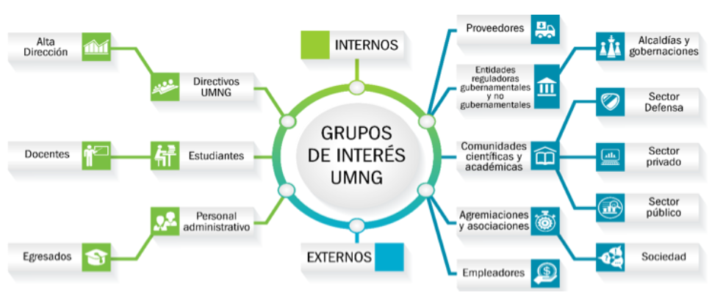
Norma ISO 45001:2018 Sistema De Gestión De La Seguridad Y Salud En El Trabajo
La norma involucra a todas las partes interesadas de nuestra Comunidad Neogranadina

Slide 12
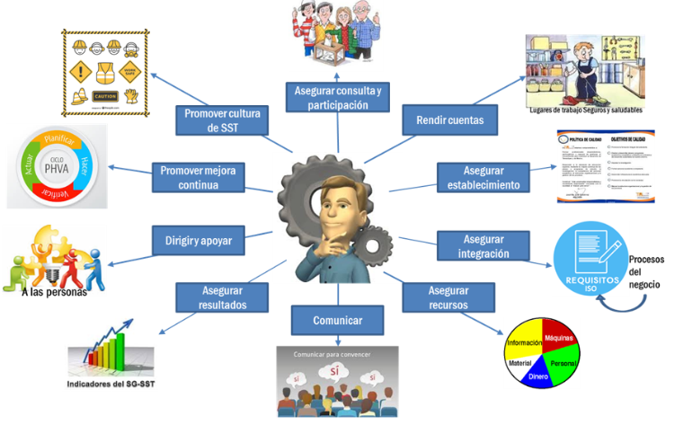
CLAUSULA 5.LIDERAZGO Y PARTICIPACIÓN DE LOS TRABAJADORES
Enfatiza las acciones que debe realizar la alta dirección para demostrar su liderazgo y el compromiso con el SG-SST definiendo:

Slide 13


POLITICA INTEGRAL UMNG
POLÍTICA INTEGRAL UNIVERSIDAD MILITAR NUEVA GRANADA | Fecha de emisión: 2018/03/15 | GI-PR-F-8
 | Versión N.° 5 | Página 1 de 1
La Universidad Militar Nueva Granada en cumplimiento de las disposiciones legales y de su direccionamiento estratégico, se compromete a cumplir con los requisitos aplicables asociados a sus grupos de interés pertinentes con responsabilidad social, asumiendo la autoevaluación y autorregulación de los procesos, el mejoramiento continuo, la gestión de riesgos e impactos y el fomento de una cultura para el cuidado de
la salud y la protección del ambiente.
El SGSST cuenta con políticas anexas de acuerdo con los requerimientos normativos vigentes:
Política de Seguridad Vial
Política de control de alcohol y drogas
Política de uso de elementos de protección personal (EPP)
Política de uso de cinturón de seguridad

Slide 14
CONSULTA Y PARTICIPACIÓN DE LOS TRABAJADORES
MEDIO DE PARTICIPACIÓN Y CONSULTA | APLICACIÓN | REGISTRO
Identificación y análisis de peligros, riesgos y aspectos ambientales | identificación y análisis de las actividades y los riesgos que se pueden presentar. | Matriz de Identificación peligros, evaluación y valoración de riesgos Matriz de aspectos ambientales. Formato Permiso de Trabajo y Análisis de Trabajo Seguro
Condiciones de seguridad, Salud en el trabajo y Ambiente | Reporte de Actos y Condiciones Subestándar o Peligrosas | Reporte a través de E-mail o Software KAWAK
Comités de SST; Comité de Convivencia ,Comité Grupo Administrativo de Gestión Ambiental y Sanitaria ; Brigada de emergencias | Todo el personal puede participar y consultar aspectos relacionados con SST&A a través de la ejecución de comités, reuniones y de los representantes de los trabajadores. | Actas de reunión Comunicados
Investigación de Accidentes-Incidentes | A través del equipo investigador los trabajadores de la Universidad participan en la investigación de accidentes-incidentes | Formato investigación de accidentes e incidentes
Capacitaciones y charlas | Se realizan charlas y capacitaciones en temas de SST&A, | Registro de capacitación y entrenamiento.

Slide 15
CONSULTA Y PARTICIPACIÓN DE LOS TRABAJADORES
MEDIO DE PARTICIPACIÓN Y CONSULTA | APLICACIÓN | REGISTRO
Auditoria, acciones correctivas y de mejora | Todo el personal interviene en el mejoramiento del SG, a través de la atención de auditorías, la identificación de desviaciones y la implementación de acciones correctivas y preventivas. | Software KAWAK Seguimiento Acciones Correctivas y Preventivas
Inspecciones en SST&A | El personal puede participar a través de las diferentes inspecciones | Cronograma de Inspecciones Informe de Inspecciones
Carteleras ; Página WEB Aulas Virtuales; Pantallas informativas ; Boletín INFO E-mail; Intranet | Es un método de divulgación y consulta en temas y aspectos del SG-SST&A, como: - Política - COPASST - GAGAS - Plan de emergencia - Campañas - Capacitaciones - Lección aprendida | Diferentes medios Documentos Publicados
Revisión por las Directivas | Constituye un medio de participación y consulta del desempeño del SG-SST&A | Acta de revisión por las Directivas Boletín INFO Intranet

Slide 16
CLAUSULA 6. PLANIFICACIÓN
Involucrar a los trabajadores y otras partes interesadas para que consideren los peligros de SST
Conocer los riesgos y oportunidades para saber como abordarlos, deben estar documentados
Planificación de acciones
Introduce los aspectos relativos a la implementación de la gestión de los riesgos asociados a los resultados del SGSST, para lo cual se requiere
OBJETIVO INTEGRAL 11
Controlar la materialización de incidentes y enfermedades laborales, fomentando una cultura de autocuidado

Slide 17

CLAUSULA 7. APOYO
Recursos
Competencia
Toma de conciencia
Comunicación
Establece la necesidad de determinar los medios necesarios para conseguir la planificación mediante
El resultado de este requerimiento debe estar documentado

Slide 18
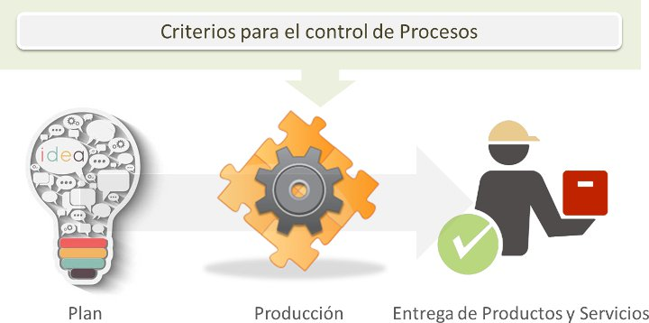
CLAUSULA 8. OPERACIÓN
PLANIFICACION Y CONTROL OPERACIONAL
CONTRATISTAS, se debe coordinar con los contratistas para identificar las actividades que impactan a los trabajadores en el lugar del trabajo (responsabilidad compartida) deben cumplir los aspectos del SGSST
COMPRAS, establecer procedimiento para controlar compra de productos y servicios asegurando el SST
Establecer procedimientos para los cambios que sufre, evaluar aspectos de SST que impactan en cambios
Implementar los controles necesarios, eliminando peligros y reduciendo riesgos
Adoptar los procesos necesarios para cumplir los requisitos de SST

Slide 19


CLAUSULA 8. OPERACIÓN
PREPARACIÓN Y RESPUESTA ANTE EMERGENCIAS
  Se debe conocer el plan de emergencias
  Participar en simulacros de emergencias
  Conocer la ubicación de los elementos necesarios para la emergencia

Slide 20

CLAUSULA 9. EVALUACIÓN DEL DESEMPEÑO
Verifica la implementación del SGSST a través de auditorias internas y revisión por la dirección

Slide 21
CLAUSULA 10. MEJORA
Participación de los trabajadores en implementación de acciones de mejora de SST
Mejorar el desempeño de SST

Slide 22


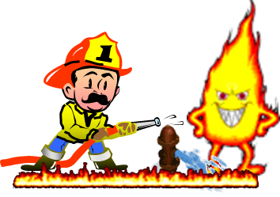

Programas de Seguridad y Salud en el Trabajo (SST)
Medicina Preventiva y del trabajo
Higiene y seguridad industrial
Gestión del riesgo de emergencias y desastres
1
2
3
Programa Químico
Sistemas y programas de Vigilancia Epidemiológica
Programa de Prevención y promoción
Planes de Gestión del Riesgo ante Emergencia y Desastre
Programa de Orden y Aseo
Programa de Seguridad Vial
Biomecánico
Biológico
Radiaciones Ionizantes
Auditivo
Visual
Cardiovascular
Tareas Criticas
Eléctrico
Alturas
Confinado
Mecánico

Slide 23

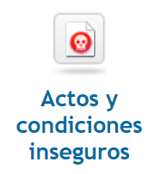

Reporte de Actos y/o Condiciones Inseguras
1
IDENTIFIQUE si existen FACTORES que PUEDAN AFECTAR sus CONDICIONES DE TRABAJO y pueden desencadenar accidentes de trabajo o enfermedades laborales.
2
Ingrese al Software Kawak en el MÓDULO DE SEGURIDAD Y SALUD, seleccione el ítem ACTOS Y CONDICIONES INSEGUROS.
3
Haga clic en INSERTAR e incluya los datos solicitados, realizando una descripción detallada de la situación.

Slide 24
Comités SST
Comité Paritario de Seguridad y Salud en el Trabajo - COPASST
Resolución 1659 de 10 de Agosto de 2020
Es el organismo coordinador de promoción y vigilancia de las normas y reglamentos contenidos en el Sistema de Gestión de Seguridad y Salud en el Trabajo (SG-SST) de la Universidad.
Se reúne una vez al mes y debe llevar registro de las actas de cada reunión.
Resolución 3522 del 19 de septiembre de 2019
Organismo encargado de verificar y controlar las medidas preventivas de acoso laboral con el propósito de proteger a los trabajadores contra los riesgos psicosociales y dar cumplimiento a la normatividad vigente.
Se reúne una vez cada tres meses y debe llevar registro de las actas de cada reunión.
Comité de Convivencia Laboral
Representantes UMNG (4)
Principales
1. Vicerrector Administrativo
2. Jefe División de Gestión del Talento Humano
3. Jefe División Administrativa Campus
4. Jefe Oficina Asesora Jurídica
Suplentes
1. Jefe de Financiera
2. Jefe Oficina Asesora de Direccionamiento Estratégica e Inteligencia Competitiva
3. Jefe División de Extensión y Proyección Social 4 .Jefe División Contratos y Adquisiciones
Representantes trabajadores (4)
Principales
Suplentes
Representantes UMNG (4)
Principales
Jefe Oficina Jurídica
2. Jefe Oficina Protección al Patrimonio
2. Jefe División de Gestión del Talento Humano
3. Jefe de Sección de Recursos Educativos Campus
Suplentes
1 PE Oficina Jurídica
2. PE Oficina Protección al Patrimonio
3. PE División de Gestión del Talento Humano
4.PE Sección de Recursos Educativos Campus
Representantes trabajadores (4)
Principales
Suplentes

Slide 25
Comités SST
Comité Operativo de Emergencia (COE)
Resolución 2967 del 2013
Planear, organizar, ejecutar e informar en las situaciones de emergencia que se presenten en la Universidad
Instalaciones Villa académica
- Comandante del incidente: Rector o Vicerrector General
- Oficial de Seguridad: Jefe de la Oficina de Protección del Patrimonio
- Oficial de Enlace: Jefe de Seguridad
- Oficial de Comunicaciones: Secretaria Privada
- Comité de Planeación: Jefe de la Oficina Asesora de Planeación
- Comité de Operaciones: Jefe sección seguridad, salud en el trabajo y ambiente
- Comité de Logística y Finanzas: Vicerrector Administrativo
Instalaciones Fac. Medicina y Ciencias de la Salud
- Comandante del incidente: Decano o Vicedecano Fac. Medicina y Ciencias de la Salud
- Oficial de Seguridad y Enlace: Jefe de seguridad Fac. Medicina y Ciencias de la Salud
- Oficial de Comunicaciones: Vicedecano Fac. Medicina y Ciencias de la Salud
- Comité de Planeación: Director de Pregrado y Posgrados Fac. Medicina y Ciencias de la Salud
- Comité de Operaciones: Jefe sección seguridad, salud en el trabajo y ambiente
- Comité de Logística y Finanzas: Coordinador Administrativo
Instalaciones Campus Nueva Granada
- Comandante del incidente: Vicerrector Campus
- Oficial de Seguridad y Enlace: Jefe seguridad del Campus
- Oficial de Comunicaciones: Coordinador Académico del Campus
- Comité de Planeación: Coordinador Administrativo Campus
- Comité de Operaciones: Jefe sección seguridad, salud en el trabajo y ambiente
- Comité de Logística y Finanzas: Coordinador Administrativo Campus

Slide 26

Universidad Militar Nueva Granada
GRACIAS POR
SU ATENCIÓN

